Slide 1
Словарные слова
Автор презентации:
Ногачевская О.Л.
учитель начальных классов
МБОУ СОШ №49

Slide 2
Маленький, красненький,
А отпустишь его — заболтает.
Я
З Ы К

Slide 3
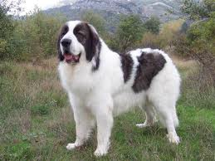
Машет радостно хвостом,
Когда идёт хозяин в дом.
У неё удел таков -
Дом хранить от чужаков.
С Б А К А
О

Slide 4
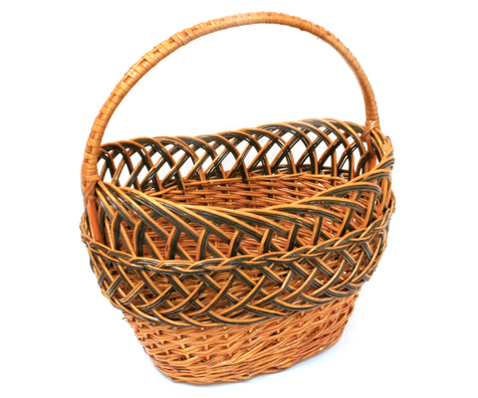
К Р З И Н А
О

Slide 5
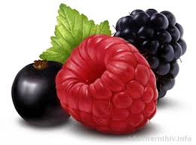
Была зелёной, маленькой,
Потом я стала аленькой.
На солнце почернела я,
И вот теперь я спелая.
Я Г Д А
О

Slide 6
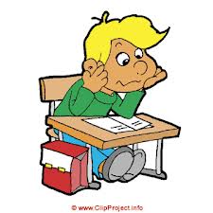
У Ч Н И К
Е

Slide 7
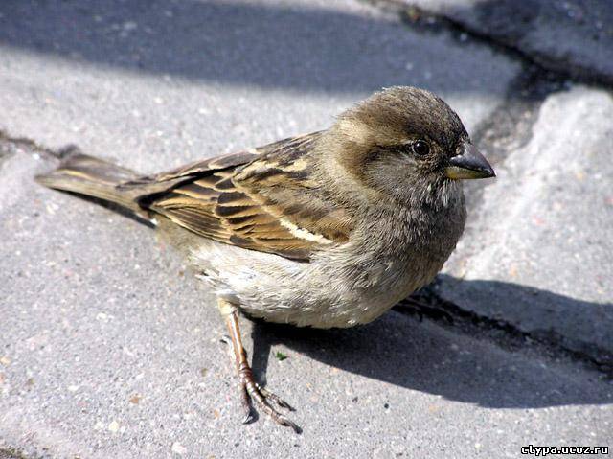
Эта маленькая пташка
Носит серую рубашку,
Подбирает быстро крошки
И спасается от кошки.
В Р Б Е Й
О
О

Slide 8
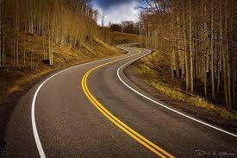
Всем она давно знакома –
Ждет послушно возле дома,
Только выйдешь из ворот –
Куда хочешь поведет.
Д Р О Г А
О

Slide 9
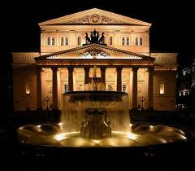
Т А Т Р
Е

Slide 10
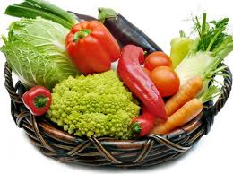
О В Щ И
О

Slide 11
Палочка волшебная,
Есть у меня, друзья,
Палочкою этой
Могу построить я
Башню, дом и самолет,
И большущий пароход!
К Р Н Д А Ш
А
А

Slide 12
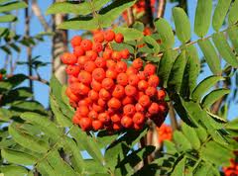
Весной зеленела,
Летом загорала,
Осенью надела
Красные кораллы.
Р Б И Н А
Я

Slide 13
На странице букваря
Тридцать три богатыря.
Мудрецов-богатырей
Знает каждый грамотей.
А
Л Ф В И Т
А

Slide 14
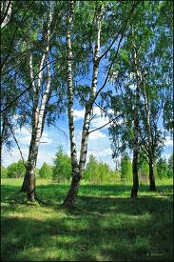
Не заботясь о погоде,
В сарафане белом ходит,
А в один из тёплых дней
Май серёжки дарит ей.
Б Р Ё З А
Е

Slide 15
Сайт: http://pedsovet.su/

